Slide 1

Психологічне благополуччя та супровід дітей дошкільного та молодшого шкільного віку
Олена Селівановська,
практичний психолог
ЗПШ «Еврика»

Slide 2

Психологічне благополуччя та його основи.
Психологічне благополуччя – це результат переживання особистістю досягнень та успіхів у діяльності, гармонії у особистому житті, самопізнання.
Складові основи психологічного благополуччя:
Превалювання позитивних емоцій над негативними;
Позитивна оцінка свого життя.

Slide 3

Психічне здоров'я дитини…
Що це? Яке воно?
Психічне здоров'я - це стан душевного , емоційного комфорту, впевненість у своєму майбутньому, пов'язана з відчуттям захищеності свого «Я».
Психічно здорова дитина – характеризується гармонійністю розвитку, врівноваженістю, адаптивністю, а також духовністю, орієнтацією на саморозвиток і самоактуалізацією.

Slide 4
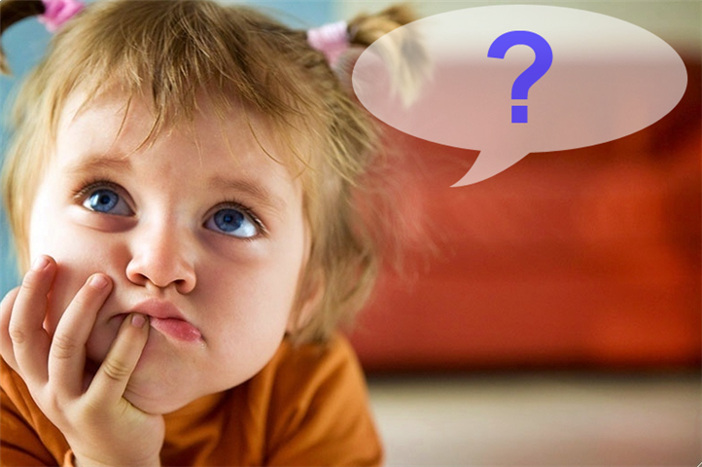
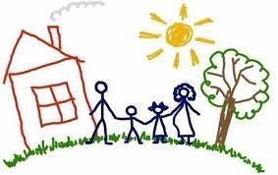
Психологічне благополуччя особистості в дошкільному віці. Вікові особливості.
Дошкільний вік – час інтенсивного розвитку дитини;
За 4 роки дитина проходить шлях від малюка, якій відчуває труднощі до дитини, яка може контролювати свої рухи, емоції, здатна висловлювати думки та взаємодіє з соціумом.
Інтенсивне розвиваються мозкові структури.
Дитина починає усвідомлювати власну значущість та можливості.
Активно розвиваються когнітивні, емоційні, вольові процеси
Накопичує власний досвід в ігровій, навчальної та предметних діяльностях.
Набуває здатність до рефлексії.

Slide 5

Психологічне благополуччя особистості в дошкільному віці
Особлива система відносин до себе, світу та оточуючих є одним із головних факторів психологічного благополуччя дитини-дошкільника.
1. Відносини до інших людей:
самостійність;
самооцінка в контексті міжособистісних відносин;
турбота про іншого;
довіра;
соціальна адаптація.
2. Відносини до світу.
3. Відносини до себе(рефлексія власних почуттів та емоцій, поведінки та дії).

Slide 6
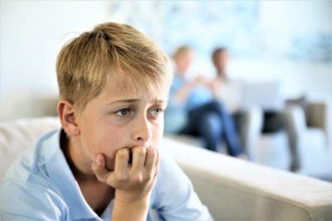

Психологічне благополуччя особистості в молодшому шкільному віці. Вікові особливості.
Активні ендокринні та фізіологічні зміни(активний ріст тіла, збільшення внутрішніх органів, розвиток органів чуття, формування м'язового апарата та ін.).
Змінюється провідна діяльність з гри на навчання, що прискорює розвиток пізнавальних процесів.
Відбуваються кількісні та якісні зміни процесів сприймання, пам'яті, уяви, мислення та мовлення.
Увага першокласників важко контролюється та є мимовільною.
Головне новоутворення молодших школярів є внутрішній план дій, самосвідомість, уміння організувати навчальну діяльність та самооцінка.
Цей вік зумовлюється підвищенням ризиків розвитку психосоматичної патології та нервово-психічних зривів у дітей.
Швидкий розвиток психічних процесів, зміна оточення та навантаження роблять дітей дуже чутливими.

Slide 7

Психологічне благополуччя особистості в молодшому шкільному віці.
Шляхи досягнення благополуччя та щастя:
Жити насиченим яскравим життям;
Отримувати позитивні емоції;
Занурюватися у цікаві події, властиві відчуттю потоку;
Жити заради чогось більшого ніж власне «Я»
Психологічне благополуччя учня є предикатором сприйняття своїх здібностей та здатності вирішувати складні задачі.
Емоційне благополуччя – базовий компонент психічного здоров'я. Тому загострені емоційні прояви(страхі, тривожність) не є показником психологічного здоров'я дітей молодшого шкільного віку.

Slide 8

Роль сім'ї в створенні психологічного благополуччя дитини
Сім'я відіграє головну роль в створенні благополучного середовища для розвитку дітей
Параметри відноси батьків з дитиною, які впливають на психологічний розвиток, психологічне здоров'я дитини та психологічне благополуччя(за І.П. Сопрун):
Батьківський контроль;
Батьківськи вимоги;
Способи спілкування з дітьми в ході виховних впливів;
Емоційна підтримка.

Slide 9

Що є важливим для благополуччя дітей?
ЗАПОРУКА ЩАСТЯ ДИТИНИ – ЦЕ ЛЮБОВ БАТЬКІВ!!!
Обійми;
Дотики;
Посмішка;
Заохочення;
Ігри
Будь – які прояви любові до дитини.

Slide 10

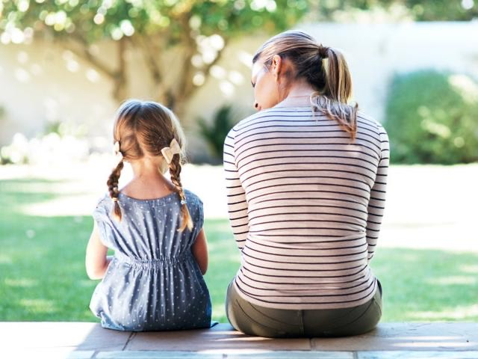
ДИТИНІ ПОТРІБНО:
щоб її любили, розуміли, поважали, визнавали;
щоб вона була комусь потрібною і близькою;
щоб вона була успішною у своїх справах;
щоб вона могла реалізуватися, розвівати свої здібності;
щоб вона могла поважати себе

Slide 11
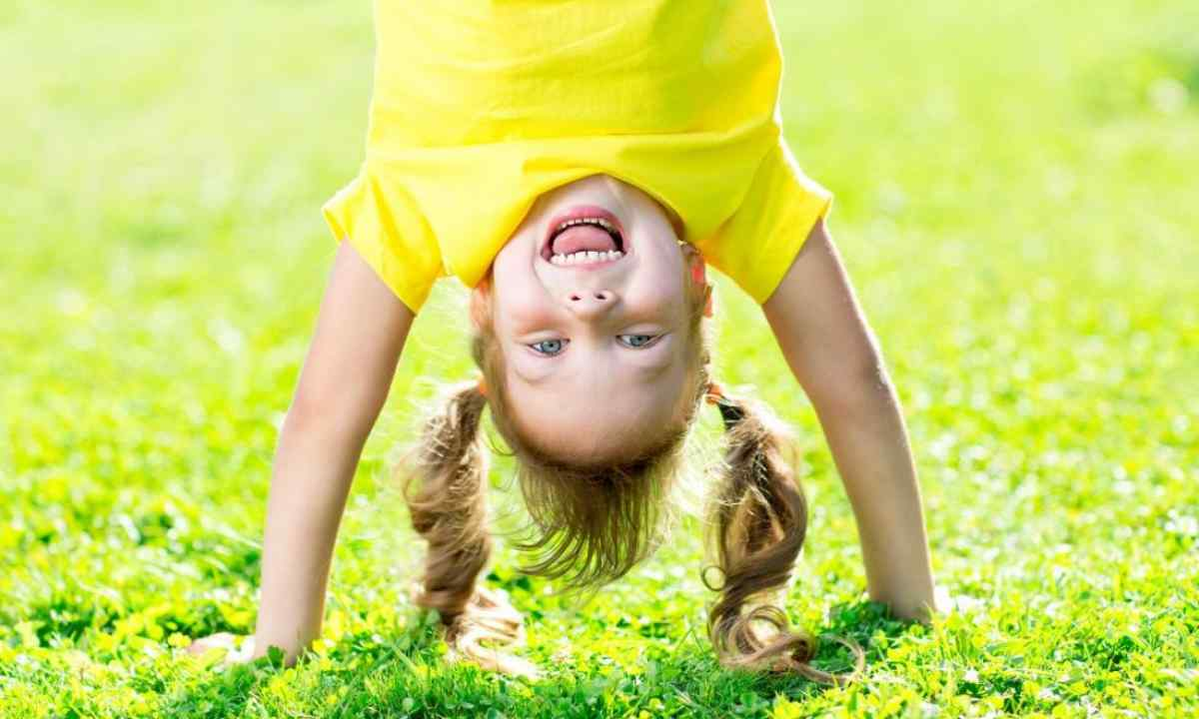

Як підтримати Благополуччя дітей?
Перш за все приймайте те, що відчуває ваша дитина, які б емоції вона не виявляла.
Будьте поруч. Відчуття нашої люблячої присутності – це головний «термостат безпеки» для душі дитини.
Намагайтеся своїм прикладом показувати лише позитивні емоції, щоб передати цей настрій дитині.
Спілкуйтеся з дитиною.
Долучайте дитину до будь – якої корисної дії.
Будьте максимально спокійними у своїх словах і діях.

Slide 12


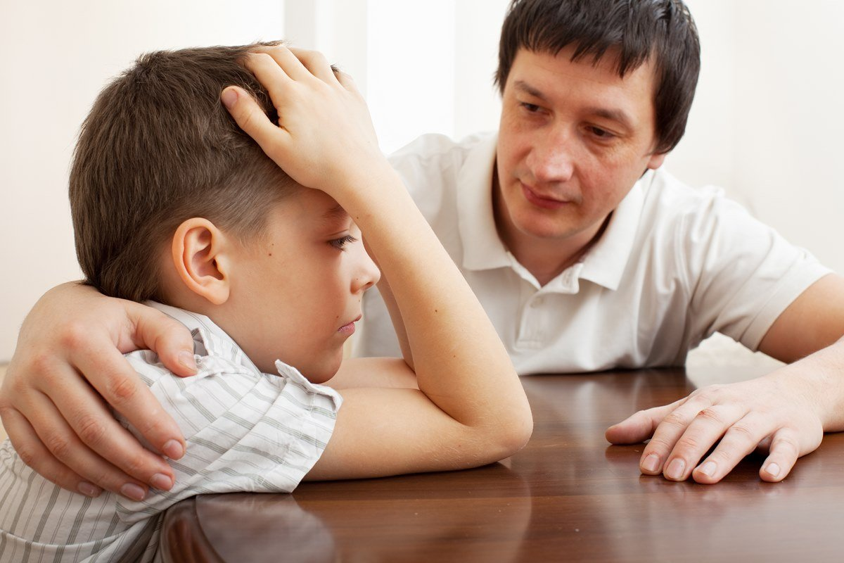
Як підтримати Благополуччя дітей?
Діти потребують часу і турботи. Це основа їх розвитку та щастя.
Безумовна любов;
Турбота і задоволення потреб;
Захист і безпека;
Взаємодія;
Наснага;
Дисципліна;
Особистий розвиток.

